Slide 1
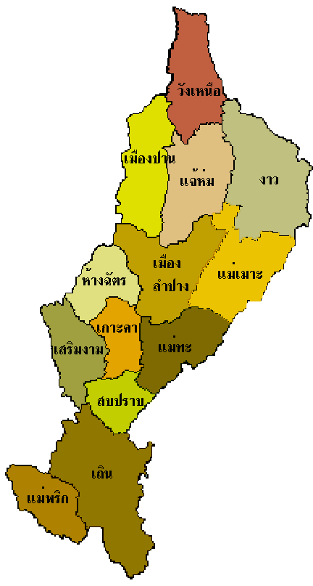









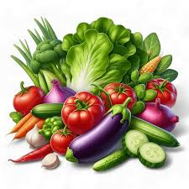


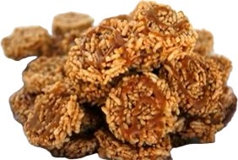





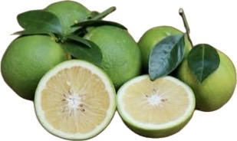




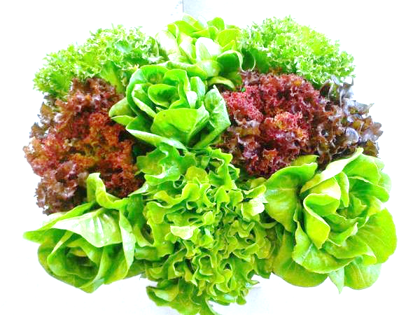
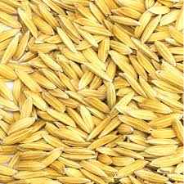
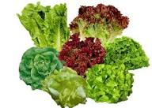
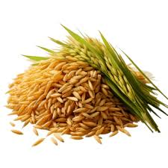


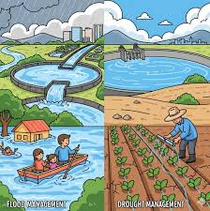
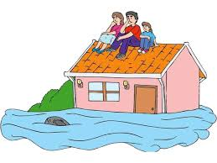

ลำปาง
Info graphic
ข้อมูลพื้นฐานจังหวัด
(ณ เดือนกรกฎาคม 2569)
- มูลค่า 72,782 ล้านบาท ปี 2567
ภาคเกษตร 9,265 ล้านบาท (12.73 %)
- จำนวนประชากร 694,514 ราย
- จำนวนครัวเรือน 311,550 ครัวเรือน
เป็นภาคการเกษตร 82,651 ครัวเรือน (26.55%)
-จำนวนประชากรภาคแรงงานทั้งหมด 341,560 ราย
เป็นแรงงานภาคเกษตร 107,035 ราย (31.34 %)
-ปัจจุบันมีปริมาณน้ำ 310.169 ล้านลูกบาศก์เมตร
64.29 % ของความจุอ่างเก็บน้ำรวมกันทั้งหมด
-ปริมาณน้ำฝนรวมตลอดปี 2568
รวมจำนวน 1,259.90 มิลลิเมตร
-วิสาหกิจชุมชน 1,279 แห่ง สมาชิกจำนวน 18,879 ราย
พื้นที่เกษตรกรรม 946,052 ไร่
สินค้าเด่น/GI
ข้าว
476,972 ไร่
50.42 %
พืชไร่
315,418 ไร่
33.34 %
ชามไก่ลำปาง
คือ ผลิตภัณฑ์เครื่องปั้นดินเผา
มีลักษณะโดดเด่นทั้งกระบวนการผลิต
และลวดลาย ไก่ ดอกโบตั๋น และต้นกล้วยจากการวาดมือ
ไม้ผล/ไม้ยืนต้น
129,581 ไร่ 13.69 %
พืชผัก
9,826 ไร่ 1.04%
พืชอื่นๆ
3,564 ไร่ 0.38 %
ข้าวแต๋นลำปาง
คือ ข้าวเหนียวทอดกรอบ
ราดด้วยน้ำอ้อย
ด้วยกรรมวิธีพิเศษรสชาติ หวาน หอมกรอบ มัน อร่อย
ประมง 5,733 ไร่ 0.61 %
พืชอาหารสัตว์ 4,958 ไร่ 0.52 %
ส้มเกลี้ยงลำปาง
คือ ส้มเกลี้ยงที่มีผลทรงกลม
ผิวเปลือกเรียบ ค่อนข้างหนารสชาติหวาน
อมเปรี้ยวมีกลิ่นหอมเป็นเอกลักษณ์เฉพาะตัว
ประสิทธิภาพการผลิตสินค้าเกษตรด้านพืช (กก./ไร่)
ผลผลิตเฉลี่ย (กก./ไร่)
ผลผลิตเฉลี่ย (กก./ไร่)
ผลผลิตเฉลี่ย (กก./ไร่)
ผ้าย้อมครั่งลำปาง
คือ ผ้าทอผ้าผืน
ผลิตจาก เส้นใยที่เป็นเส้นใยธรรมชาติที่ผ่าน
กระบวนการย้อม
สีธรรมชาติจากครั่ง
หมายเหตุ Benchmark : ค่าเฉลี่ยผลผลิต/ไร่ของประเทศ จาก Website ข้อมูลการผลิตสินค้าเกษตรของ สศก
ปริมาณสินค้าเกษตรที่ได้รับรองมาตรฐาน
พื้นที่เกษตรอินทรีย์ รวมทั้งหมด 588.77 ไร่
งบประมาณ 943.14 ล้านบาท
หน่วย: ล้านบาท
พืชอาหาร 286.27 ไร่
ข้าว 302.50 ไร่
GAP รวมทั้งหมด 26,858.10 ไร่
ปี 2569 มีงบประมาณเพื่อการพัฒนาการเกษตร รวม 978.55 ล้านบาท
พืชอาหาร
25,425.87 ไร่
งบ Function มีภารกิจสำคัญคือ
โครงการจัดเก็บข้อมูลด้านการเกษตรโดยใช้กลไกของ SCP และ SCD
โครงการสินค้าเกษตรและบริการมูลค่าสูง 1 ท้องถิ่น 1 สินค้าเกษตรมูลค่าสูง
โครงการส่งเสริมและพัฒนาสินค้าเกษตรชีวภาพ (สมุนไพร)
โครงการระบบส่งเสริมการเกษตรแบบแปลงใหญ่เพื่อปรับเพิ่มผลิตภาพการผลิต
โครงการส่งเสริมการ ทำปศุสัตว์อินทรีย์
โครงการการธนาคารสินค้าเกษตร ด้านการประมง
โครงการส่งเสริมและพัฒนาสหกรณ์และกลุ่มเกษตรกร
โครงการสนับสนุนการบริหารจัดการน้ำและงานชลประทาน
โครงการจัดที่ดินเพื่อเกษตรกรรม
งบประมาณจังหวัด/กลุ่มจังหวัด (Area Base) มีภารกิจสำคัญคือ
โครงการพัฒนาศักยภาพเกษตรกรและเชื่อมโยงการตลาดสินค้า เกษตรสมัยใหม่ จังหวัดลำปาง
โครงการส่งเสริมและพัฒนาสินค้าเกษตรปลอดภัยได้มาตรฐานจังหวัดลำปาง
โครงการยกระดับความสามารถของเกษตรกรและชุมชนในการพัฒนา สินค้าเกษตรอัตลักษณ์พื้นถิ่น
โครงการยกระดับขีดความสามารถเกษตรกรและผู้ประกอบการธุรกิจเกษตร ให้เป็นมืออาชีพ (Lampang Smart Agricuture)
โครงการพัฒนาระบบนิเวศการเกษตรเพื่อสนับสนุนให้เกิดการพัฒนาเกษตรกร และภาคเกษตรทั้งระบบ
กิจกรรม ขยายมาตรฐานการผลิตข้าวและแปรรูปข้าวเพื่อเพิ่มมูลค่าสูง (งบกลุ่มจังหวัด)
ข้าว
1,373.25 ไร่
ประมง
58.98 ไร่
แผนเผชิญเหตุอุทกภัย
ขณะเกิดภัย
(การเผชิญเหตุและการหยุดยั้งความเสียหาย)
1. ติดตาม วิเคราะห์ ประเมินสถานการณ์และผลกระทบ ด้านการเกษตรและแจ้งเตือนภัยในระดับจังหวัด
2. รายงานสถานการณ์
ต่อศูนย์ติดตามฯ
กระทรวงเกษตร
และสหกรณ์ทราบ
หลังเกิดภัย
(การฟื้นฟูให้ดีกว่าเดิม)
1.ติดตาม และเร่งรัด
การช่วยเหลือผู้ประสบภัย
ด้านการเกษตรของหน่วยงานในจังหวัด
2. จัดประชุมคณะทำงานพิจารณากลั่นกรอง การให้ความช่วยเหลือผู้ประสบภัยด้านการเกษตร
3. รายงานสถานการณ์และผลการช่วยเหลือต่อศูนย์ติดตามฯ
ก่อนเกิดภัย
(การป้องกันและการเตรียมความพร้อม)
1. จัดทำแผนการป้องกันและบรรเทาสาธารณภัยด้านการเกษตร
2. จัดประชุมคณะกรรมการศูนย์ติดตามและแก้ไขปัญหา
ภัยพิบัติด้านการเกษตรจังหวัดลำปาง เป็นประจำทุกเดือน
3. ประชาสัมพันธ์ข้อมูลเตือนภัยด้านการเกษตร
4. ประสานงานกับกองอำนวยการป้องกันและบรรเทาสาธารณภัยจังหวัด
(กอปภ.จ.) และกองอำนวยการป้องกันและบรรเทาสาธารณภัยอำเภอ (กอปภ.อ.)

